Slide 1
Animation, Modules
6 - Hoạt hình, tách file
https://github.com/chauttm/advprogram

Slide 2
Hoạt hình
Các trò chơi trên máy tính thường không thể thiếu hoạt hình
https://www.quora.com/Why-is-animation-important
Trực quan, sinh động, vui
Dễ dàng truyền đạt thông tin, khái niệm
Cách làm:
Vẽ hình
Đợi một lúc cho hình ảnh đọng lại trong mắt
Xóa màn hình và lặp lại vẽ hình kế tiếp

Slide 3
Hangman 2.2 : Hoạt hình
Khi thua: hình giá treo cổ đung đưa
Khi thắng: hình người nhảy múa

Slide 4
Bắt đầu sửa từ hàm main()
int main()
{
...
} while (badGuesses.length() < MAX_BAD_GUESSES && word != guessedWord);
renderGame(guessedWord, badGuesses);
if (badGuesses.length() < MAX_BAD_GUESSES)
cout << "Congratulations! You win!";
else
cout << "You lost. The correct word is " << word;
return 0;
}

Slide 5
Bắt đầu sửa từ hàm main()
int main()
{
...
} while (badGuesses.length() < MAX_BAD_GUESSES && word != guessedWord);
renderGame(guessedWord, badGuesses);
if (badGuesses.length() < MAX_BAD_GUESSES)
cout << "Congratulations! You win!";
else
cout << "You lost. The correct word is " << word;
...
Vùng code thông báo kết quả tại Hangman bản cũ 2.1

Slide 6
Bắt đầu sửa từ hàm main()
int main()
{
...
} while (badGuesses.length() < MAX_BAD_GUESSES && word != guessedWord);
displayFinalResult(badGuesses.length() < MAX_BAD_GUESSES, word);
...
Bắt đầu Hangman 2.2
void displayFinalResult(bool won, const string& word) {
renderGame(guessedWord, badGuesses);
if (won)
cout << "Congratulations! You win!";
else
cout << "You lost. The correct word is " << word;
}
Tạm chuyển, sẽ thay bằng nội dung hoạt hình

Slide 7
Cơ chế hoạt hình
Vẽ hình kế tiếp
Đợi một lúc (500 milli giây)
Xóa màn hình
Notes:
Nhắc lại hàm render() → bản chất là hoạt hình sau mỗi lần đoán (thay vì chờ một khoảng thời gian)

Slide 8
Cơ chế hoạt hình text
cout << nextImage;
this_thread::sleep_for( chrono::milliseconds(500));
#include <thread>
#include <chrono>
for (int i = 0; i < 30; i++)
cout << endl;
Notes:
thread: quản lý tiến trình (lập trình song song)
chrono: quản lý thời gian

Slide 9
Thử thư viện
#include <iostream> #include <thread> #include <chrono> using namespace std; int main () { int i = 0; while (i<100) { for (int i = 0; i < 30; i++) cout << endl; // xóa màn hình
cout << i++; // vẽ hình kế tiếp this_thread::sleep_for(chrono::milliseconds(500)); // đợi } }
Thử tạm hoạt hình các số từ 10 xuống 1
xem thế nào
Cần dùng chuẩn C++11.
- Chỉnh setting CodeBlock (Setting|Compiler...|Compiler Flags)
- Hoặc nếu biên dịch dòng lệnh cần tham số
C:\> g++ -std=c++11 test.cpp

Slide 10
Phân chia mã nguồn
Chương trình Hangman đã khá dài
Bắt đầu khó quản lý
Phần tạo animation sẽ còn dài thêm nữa.
Phân chia mã nguồn thành nhiều mô-đun (file)
Dễ quản lý (mỗi mô-đun = 1 tập các hàm)
Có thể sử dụng lại mô-đun cho chương trình khác
Giảm thời gian biên dịch
Các tệp mã nguồn được biên dịch riêng rẽ
Chia mô đun theo chức năng. VD:
<string> chuyên xử lý xâu
<iostream> chuyên xử lý input, output

Slide 11
Phân chia mã nguồn trong C++
Mỗi mô-đun thường gồm 02 phần:
Tệp tiêu đề - header (*.h, *.hpp)
Khai báo hàm, khai báo kiểu, khai báo lớp
Nên viết chi tiết phạm vi để tránh nhầm lẫn
Ví dụ: std::string, std::vector
Tệp cài đặt - implementation (*.cpp)
Cài đặt mã lệnh cho các hàm, phương thức của lớp
Có thể sử dụng lệnh using ở đây do biên dịch riêng
Ví dụ: using namespace std; using std::string;

Slide 12
Tách code Hangman: draw.cpp
Chuyển các định nghĩa hàm vẽ và dữ liệu vẽ từ hangman.cpp vào file mới draw.cpp
void renderGame() {....}
string FIGURE[] = ....
void displayFinalResult() {...}
Chép các include cần thiết và khai báo namespace vào draw.cpp để giải nghĩa cho string, cout đang được dùng tại draw.cpp
File nào trong chương trình C++ cũng cần có đủ các include và khai báo namespace

Slide 13
Tách code Hangman: draw.cpp
#include <iostream> using namespace std; const string FIGURE[] = { " ------------- \n" ... }; void renderGame(const string& guessedWord, const string& badGuesses) { ... } void displayFinalResult(bool won, const string& word) { ... }

Slide 14
Tách code Hangman: draw.h
Chuyển các khai báo của các hàm vẽ từ hangman.cpp vào file mới draw.h
void renderGame(...);
void displayFinalResult(...);
Chép các include cần thiết và khai báo namespace vào draw.cpp để giải nghĩa cho string, cout đang được dùng tại draw.h
#include <iostream> using namespace std; void renderGame(const string& guessedWord, const string& badGuesses); void displayFinalResult(bool won, const string& word);

Slide 15
Biên dịch
Nếu biên dịch thử draw.cpp:
Lỗi đại loại “undefine reference to “WinMain@16” - nghĩa là không thấy hàm main, nhưng xuất hiện file draw.o → vậy là ổn
Nếu biên dịch thử hangman.cpp
Lỗi không hiểu renderGame(), displayGameResult(). Tất nhiên, chúng được viết tại tại mô đun draw chứ không phải tại hangman.cpp. Trình biên dịch không ‘nhìn’ thấy.
Cách xử lý: nối hangman.cpp với draw
Bổ sung #include "draw.h" tại main
Dịch kèm draw.cpp, chẳng hạn bằng lệnh sau tại console:
g++ hangman.cpp draw.cpp

Slide 16
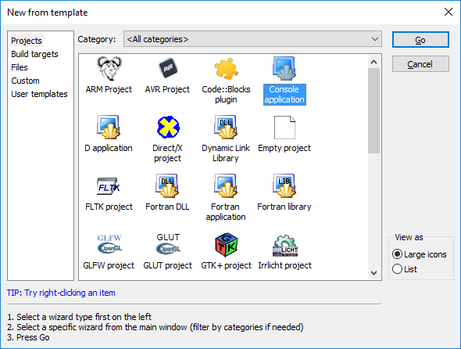
Tạo Project
Ta có thể tự gõ lệnh dịch phức tạo để biên dịch chương trình nhiều file. Nhưng tạo project là cách thuận tiện hơn.
Cách làm với CodeBlocks:
File / New / Project ...
Console Application
(chương trình chạy trên cửa sổ lệnh)
Ấn Go
Ấn Next
Ấn Next

Slide 17
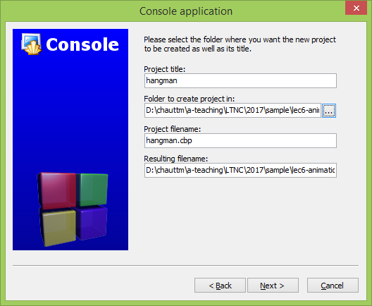
Tạo Project
Chọn Project title: hangman
Chọn Thư mục chứa
Hangman.cpp
Ấn Next
Ấn Finish

Slide 18
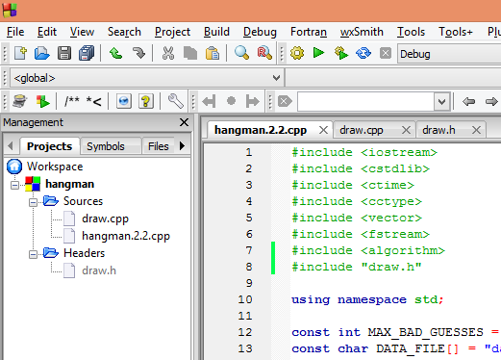
Tạo Project
Thêm các file Hangman.cpp, draw.cpp, draw.h vào Project:
- Chọn menu
Project|Add Files..
Chọn lấy
- Xóa main.cpp khỏi project: chuột phải vào main.cpp rồi Remove…
- Kết quả như hình bên

Slide 19
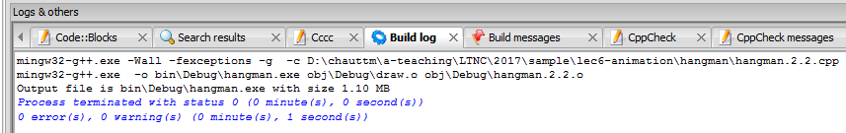
Tạo Project
Thử dịch sẽ thấy kết quả là file hangman.exe tại thư mục … hangman\bin\Debug
Nhớ chạy thử xem có trục trặc gì không!

Slide 20
Đưa hoạt hình vào hangman
void displayFinalResult(bool won, const string& word) {
if (badGuesses.length() < MAX_BAD_GUESSES)
cout << "Congratulations! You win!";
else
cout << "You lost. The correct word is " << word;
}
draw.h
#include <iostream> #include <thread> #include <chrono> using namespace std; int main () { int i = 0; while (i<100) { for (int i = 0; i < 30; i++) cout << endl;
cout << i++; this_thread::sleep_for(chrono::milliseconds(500)); } }

Slide 21
Đưa hoạt hình vào hangman
#include <thread> #include <chrono>
...
void displayFinalResult(bool won, const string& word) {
while (true) {
for (int i = 0; i < 30; i++) cout << endl; if (won) cout << "Congratulations! You win!"; else cout << "You lost. The correct word is " << word << endl; cout << (won ? getNextDancingMan() : getNextHangMan()); this_thread::sleep_for(chrono::milliseconds(500)); }
}
draw.h
#include <iostream> #include <thread> #include <chrono> using namespace std; int main () { int i = 0; while (i<100) { for (int i = 0; i < 30; i++) cout << endl;
cout << i++; this_thread::sleep_for(chrono::milliseconds(500));
} }

Slide 22
getNextHangMan()
draw.cpp
const string& getNextHangman() { const static string figure[] = { "fig1", "fig2", "fig3", "fig4" }; const int NUMBER_OF_FIGURES = sizeof(figure) / sizeof(string); static int currentFigure = 0; return figure[(currentFigure++) % NUMBER_OF_FIGURES]; } const string& getNextDancingman() { // tương tự getNextHangMan() }
giữ currentFigure trong bộ nhớ
...
void displayFinalResult(bool won, const string& word) {
while (true) {
for (int i = 0; i < 30; i++) cout << endl; if (won) cout << "Congratulations! You win!"; else cout << "You lost. The correct word is " << word << endl; cout << (won ? getNextDancingMan() : getNextHangMan()); this_thread::sleep_for(chrono::milliseconds(500)); }
}
chuẩn bị currentFigure cho lần gọi sau
Notes:
Nhấn mạnh các kỹ thuật của getNextHangman() được dùng lại cho getNextStandingman() → nhiều kỹ thuật sẽ được dùng đi dùng lại
Càng lập trình nhiều thì kho kỹ thuật của mình càng dày lên → kinh nghiệm là ở chỗ này.
Nhắc lại về việc dùng hằng tham chiếu const string&, lần này để tránh copy khi return.

Slide 23
Biến static
Phạm vi nằm trong hàm
Vòng đời dài hơn lời gọi hàm
Giữ nguyên giá trị giữa các lần gọi hàm.
void test() { static int count = 0; cout << count++; }
int main(int argc, char* argv[]) {
while (true) test();
}
0
1
2
3
4
...
output

Slide 24
Biến figure của getNextHangman()
const static string figure[] = { " ------------+ \n" " | / \n" " | O \n" " | /|\\ \n" " | / \\ \n" " | \n" " ----- \n" , " ------------+ \n" " | | \n" " | O \n" " | /|\\ \n" " | / \\ \n" " | \n" " ----- \n",
" ------------+ \n" " | \\ \n" " | O \n" " | /|\\ \n" " | / \\ \n" " | \n" " ----- \n", " ------------+ \n" " | | \n" " | O \n" " | /|\\ \n" " | / \\ \n" " | \n" " ----- \n", };

Slide 25
Biến figure của getNextStandingman()
Chạy thử sẽ thấy hoạt hình đẹp hơn :-)
static string figure[] = { " O \n" " /|\\ \n" " | | \n", " O \n" " /|\\ \n" " / \\ \n", " __O__ \n" " | \n" " / \\ \n", " \\O/ \n" " | \n" " / \\ \n", " __O__ \n" " | \n" " / \\ \n",
" O \n" " /|\\ \n" " / \\ \n" , " O \n" " /|\\ \n" " / \\ \n" , " O \n" " /|\\ \n" " / \\ \n" , " O \n" " /|\\ \n" " / \\ \n" , " O \n" " /|\\ \n" " / \\ \n" , };
Notes:
Đẹp đến đâu là do hoa tay của người vẽ, còn kỹ thuật lập trình hoạt hình cơ bản là như vậy
Giới thiệu 1 số thư viện xử lý console của Unix, Windows để việc xóa màn hình dễ dàng, nhanh hơn, không bị nháy

Slide 26
Refactor
Phiên bản 2.2 với hoạt hình đơn giản đã chạy. Đến lúc dọn dẹp code → phiên bản 2.2.1
Lặp code tại renderGame() và displayGameResult(), nên tách ra thành hàm clearScreen()
Nếu muốn gọi clearScreen() từ ngoài draw.cpp, cần bổ sung khai báo vào trong draw.h
const int PATCH_LINES = 30; for (int i = 0; i < PATCH_LINES; i++) cout << endl;
...
void clearScreen();
void renderGame(const string& guessedWord, const string& badGuesses);
void displayFinalResult(bool won, const string& word);
draw.h

Slide 27
Refactor
Code tại getNextHangMan() và getNextDancingMan() chỉ khác nhau ở biến figure[], nên gộp lại? Ví dụ
Hoặc có thể bỏ hẳn và dùng kĩ thuật tại hàm renderGame()
const string& getNextImage(const string images[], int imageCount){
static int currentFigure = 0;
return images[(currentFigure++) % imageCount];
}

Slide 28
Bài tập
Tìm hiểu tiền xử lý #ifdef … #else … để phân biệt Windows và hệ điều hành khác
Trong Windows, còn có thể dùng system("cls") xóa console
Làm theo hướng dẫn trong http://stackoverflow.com/questions/34842526/update-console-without-flickering-c/34843181 để xóa màn hình mà không gây nháy trong Windows
Sửa hàm playAnimation() để chạy hoạt hình trong 10 giây

